Slide 1
Poboljšanja Boyer Moorovog algoritma i analiza performansi
Genomska informatika(13M111GI)
Miloš Kaličanin 3169/2018
Igor Vurdelja 3140/2018
Elektrotehnički fakultet, Univerzitet u Beogradu

Slide 2
Naivna metoda
Ulaz: Tekst (T) dužine n karaktera i patern (P) dužine m karaktera
Izlaz: Indeksi podstringova P u stringu T
i ← 0
results ← []
Repeat
j ← 0
match ← true
Repeat
If P[j] != T[i + j] then
match ← false
break
j ← j + 1
until j > m - 1
if match then
results.append(i) // we have a match
i ← i + 1
until i > n - 1
Return results
Kompleksnost:
Najbolji slučaj – O(n)
Najgori slučaj – O(n*m)
Prosečni slučaj – O(n*m)

Slide 3
Boyer Moore-ov algoritam
Ulaz: Tekst (T) dužine n karaktera i patern (P) dužine m karaktera
Izlaz: Indeksi podstringova P u stringu T
Preprocess pattern
i ← m - 1
j ← m - 1
results ← []
Repeat
If P[j] = T[i] then
if j = 0 then
results.append(i) // we have a match
i ← callculate new position based on heuristic
j ← m - 1
else
i ← i - 1
j ← j - 1
else
i ← callculate new position based on heuristic
j ← m - 1
until i > n - 1
Return results
Heuristike:
Bad Character + Good Suffix
Horspool
Horspool Sunday 2

Slide 4
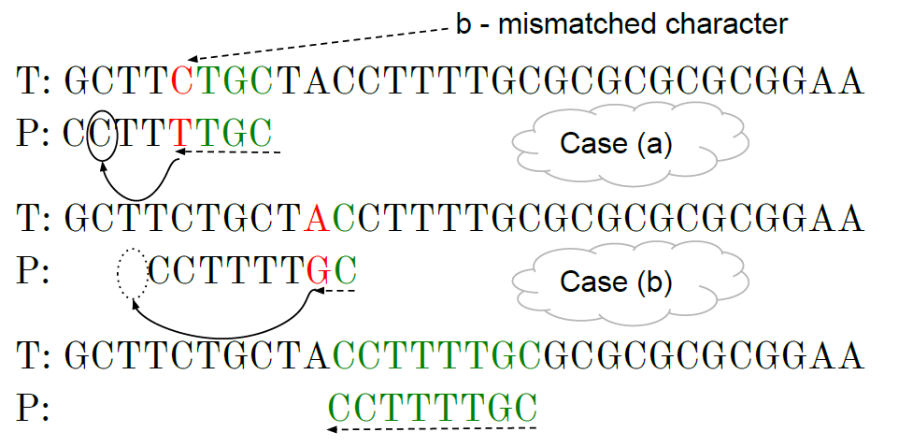
Heuristike: Bad Character
U slučaju promašaja, neka b bude karakter koji se nije poklopio u stringu T.
Izvršiti pomeraj sve dok se ne ispuni uslov:
a) karakter b se poklopi sa svojim parom u P
b) prođemo ceo string P i ne nađemo odgovarajući karakter

Slide 5
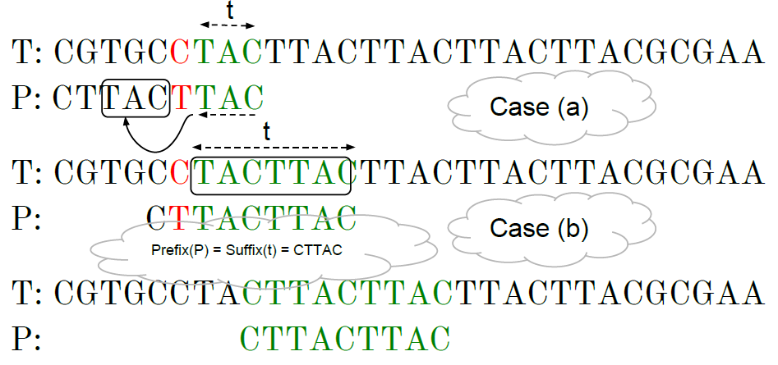
Heuristike: Good Suffix
Neka niz karaktera t predstavlja podstring niza T koji se poklapa sa sufiksom niza P.
Izvršiti pomeraj sve dok se ne ispuni uslov:
a) karakteri u podstringu t se poklope sa karakterima u P
b) prefiks iz P se poklopi sa karakterima koji predstavljaju sufiks u t
c) prođemo ceo string P i ne ispuni se ni jedno od prethodna dva uslova

Slide 6
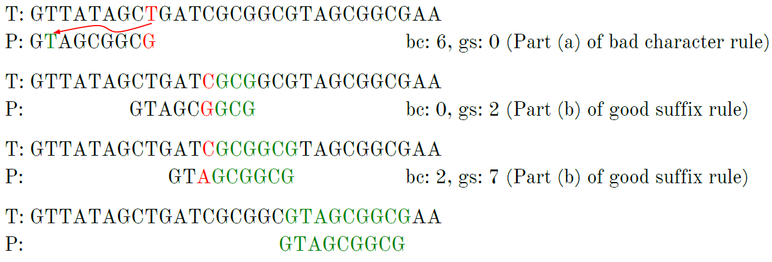
Heuristike: Bad Character + Good Suffix
Za pomeraj se bira najveća vrednost koju vrate Bad Character i Good Suffix heuristike.
Kompleksnost:
Najbolji slučaj – O(n/m)
Najgori slučaj – O(n*m)
Prosečni slučaj – O(3n) – izračunato na osnovu simulacija

Slide 7
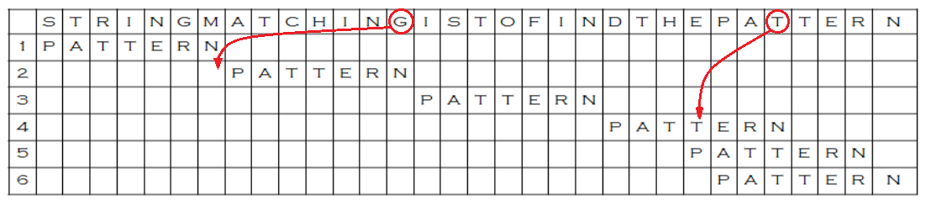
Heuristike: Horspool
Preprocess = save offset of caracter last apperience to the end of string
function search(pattern, text)
T ← preprocess(pattern)
skip ← 0
results ← []
while length(text) - skip ≥ length(pattern)
i ← length(pattern) – 1
while text[skip + i] = pattern[i]
if i = 0
results.append(i)
break
i ← i - 1
skip ← skip + T[text[skip + length(pattern) - 1]]
return results
Kompleksnost:
Najbolji slučaj – O(n/m)
Najgori slučaj – O(n*m)
Prosečni slučaj – O(n)

Slide 8
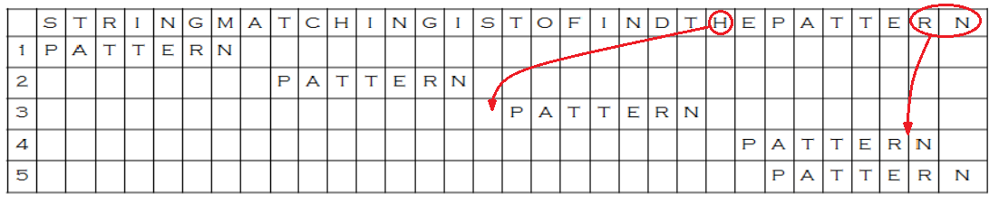
Heuristike: Horspool Sunday 2
Ideja je slična kao kod običnog Horspool algoritma. Prilikom preprocesiranja paterna P dužine m, pamte se udaljenosti poslednjeg pojavljivanja zasebnih karaktera ali i parova karaktera koji se nalaze jedan do drugog do kraja paterna. U slučaju poklapanja ili promašaja posmataju se poslednji karakter (označićemo ga sa y) i prvi karaker nakon njega (označićemo ga sa x). Pomeraj se dobija na sledeći način:
a) Ako karakter x ne postoji u P, pomeraj iznosi m + 1
b) Ako karakter x postoji u P i poslednja pozicija na kojoj se pojavljuje je 0, pomeraj iznosi m
c) Ako postoje karakteri u P koji odgovaraju sekvenci karaktera [yx], pomeraj iznosi udaljenost do kraja paterna karaktera koji odgovara karakteru y uvećano za 1
d) Ako karakter x postoji u P ali ne postoji karakter y tako da bude zadovoljena sekvenca [yx], pomeraj iznosi m + 1
Kompleksnost:
Najbolji slučaj – O(n/(m+1))
Najgori slučaj – O(n*m)
Prosečni slučaj – O(n)

Slide 9
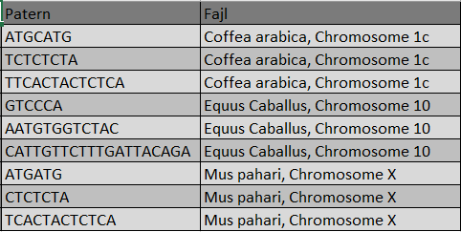

Analiza performansi
Vreme izvršavanja, bez faze obrade paterna
Potrošnja memorije, samo u fazi obrade paterna

Slide 10
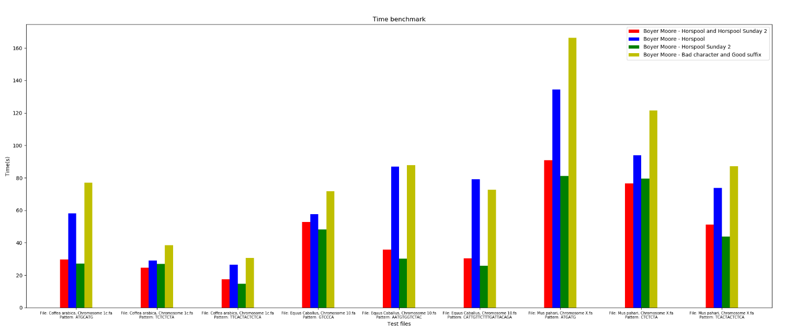
Analiza performansi

Slide 11
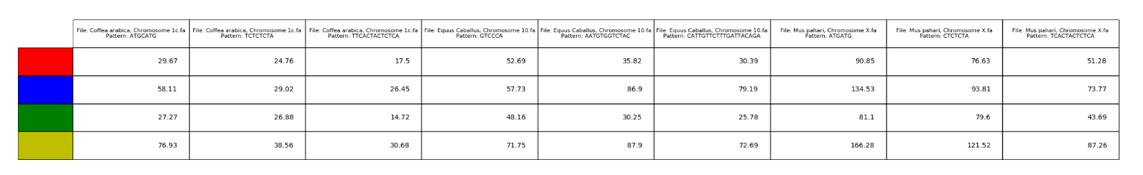
Analiza performansi
* Sve veličine su u sekundama

Slide 12
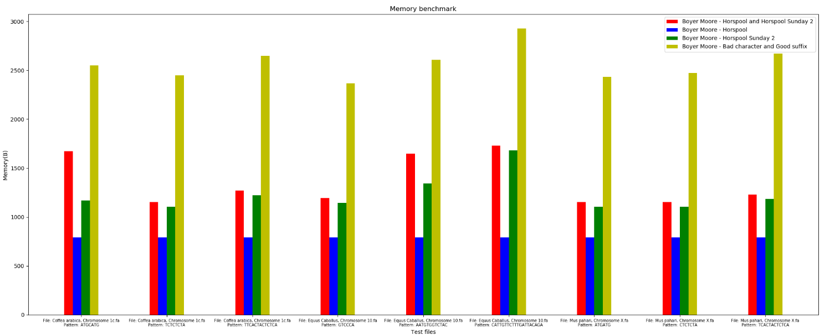
Analiza performansi

Slide 13
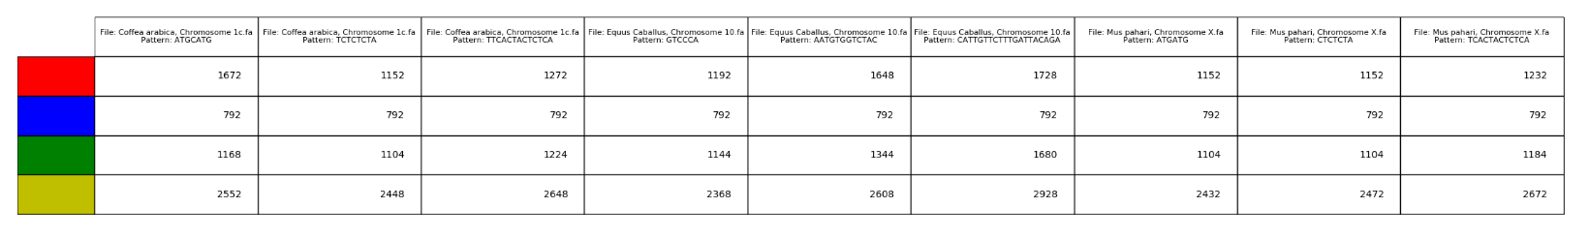
Analiza performansi
* Sve veličine su u bajtovima

